Slide 1

电位差计
大学物理实验1
深圳大学物理实验教学中心 2023.4

Slide 2
系统误差举例:将忽略量计入计算模型
mA
mA
例2、
V
V
电阻小时适用
mA表外接，伏特表分流；
mA表内接， mA表分压；
电阻大时适用

Slide 3
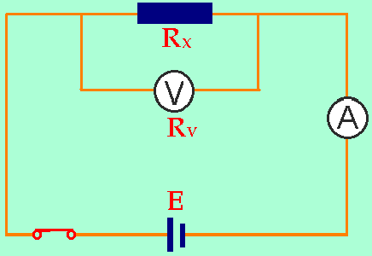
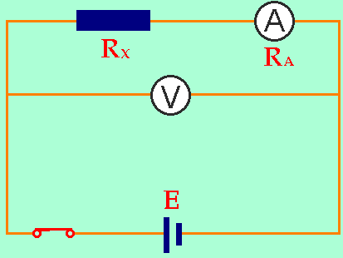
修正方法
电流表外接
电流表内接

Slide 4
补偿法
普通测量系统误差？
补偿测量
G
V
补偿原理
当E_{x}=E₀，检流计指零，电路达到补偿。

Slide 5
一 实验目的
了解补偿法测量电动势的原理
掌握使用电位差计测量电压的方法
绘制毫安表的校准曲线

Slide 6
二 实验仪器
UJ33a型直流电位差计、直流稳压电源、标准电阻、毫安表、电阻箱、导线若干

Slide 7
三 实验原理/3.1内部原理图
电位差计的设计原理及调整 标准/未知
工作回路
标准回路
测量回路

Slide 8
三 实验原理/3.1内部原理图
内置电源
工作电流调节
E
R_{P}
10.0000mA
R_{N}=101.863Ω
Ｂ
C
Ａ
内置标准电池
E_{N} =1.01863V
G
检流计
E_{x}
电位差计内部原理图

Slide 9
三 实验原理/3.2内部原理图及外部接线图
开始时置于9999.9Ω
内置电源
工作电流调节
内部
限流电阻箱
10.0000mA
mA
外部
Ａ
R_{N}=101.863Ω
Ｂ
补偿电压调节
E
C
内置标准电池
E_{N}=1.01863V
G
检流计
标准电阻
100.000Ω
未知
K₂
标准
未知
F
直流稳压电源
K₂接到“标准”, 调节工作电流，使 I_{F}=E_{N} / R_{N}=10.0000mA 此时：U_{AB}=E_{N} , 检流计无电流通过.
注：检流计右偏，逆时针调节工作电流调节旋钮

Slide 10
三 实验原理/3.2内部原理图及外部接线图
开始时置于9999.9Ω
内置电源
工作电流调节
内部
限流电阻箱
10.0000mA
mA
外部
Ａ
R_{N}=101.863Ω
Ｂ
补偿电压调节
E
C
内置标准电池
E_{N}=1.01863V
G
检流计
标准电阻
100.000Ω
未知
K₂
标准
未知
F
直流稳压电源
2.调节限流电阻箱，使毫安表指示所需数值. ——待校正值
注：上行时，调小限流电阻箱，毫安表示数变大；下行相反。

Slide 11
三 实验原理/3.2内部原理图及外部接线图
开始时置于9999.9Ω
内置电源
工作电流调节
内部
限流电阻箱
10.0000mA
mA
外部
Ａ
R_{N}=101.863Ω
Ｂ
补偿电压调节
E
C
内置标准电池
E_{N}=1.01863V
G
检流计
标准电阻
100.000Ω
未知
K₂
标准
未知
F
直流稳压电源
3.K₂接到“未知”, 调节“补偿电压调节”使U_{BC}= U_{EF} =I_{F*}R_{补}时, 检流计无电流通过. ——作为准确值
注：检流计右偏，补偿电压调大。

Slide 12
实验原理总结
校准后
电位差计
伏特表
配合标
准电阻
用来测试别的
安培表的精度
测电流

Slide 13
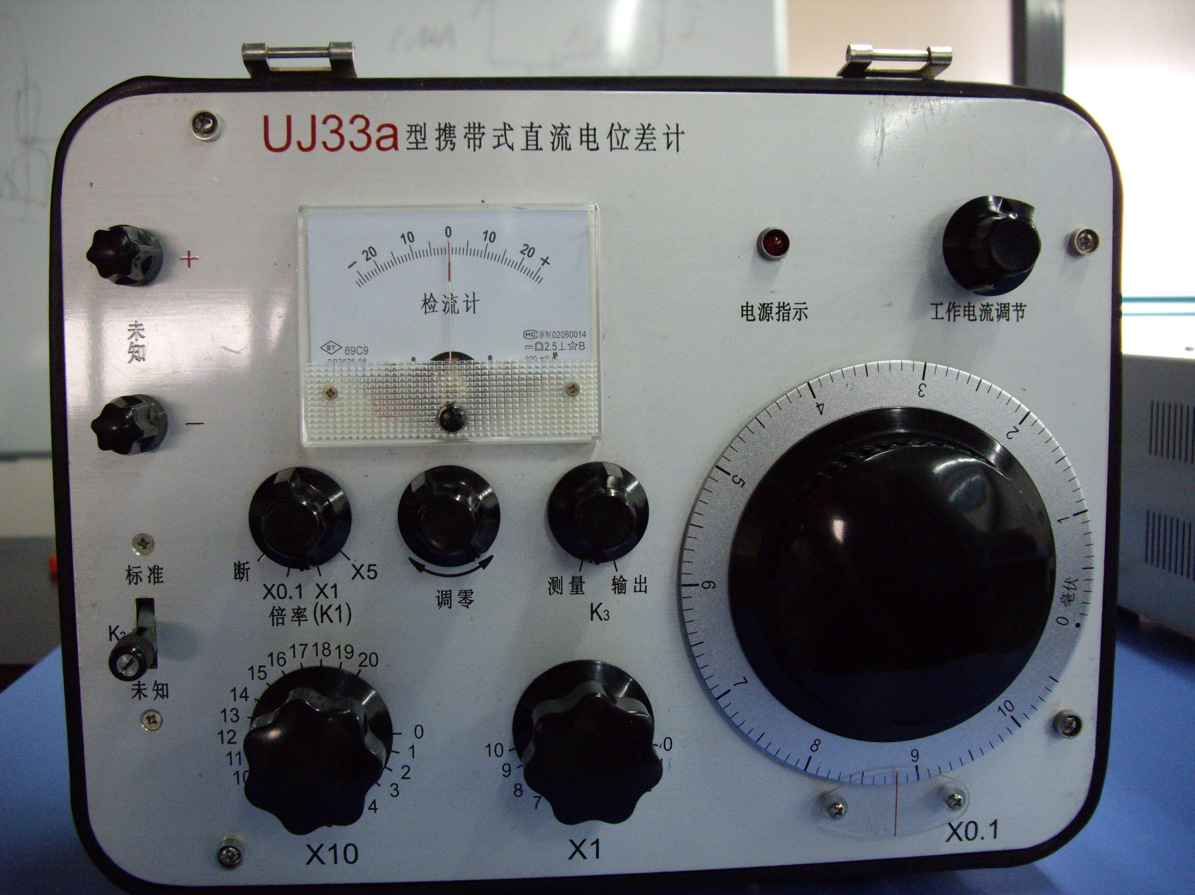
三 实验原理/3.3电位差计面板
UJ33a型携带式直流电位差计
+
- 20 10 0 10 20 x
未
知
-
电源指示
工作电流调节
断 x0.1 x1 x5
测量 输出
倍率K₁
调零
K₃
标准
0 1 2 3 4 5 6 7 8 9 10 11 12 13 14 15 16 17 18 19 20
0 1 2 3 4 5 6 7 8 9 10
K₂
未知
X10
X1
X０.1
Notes:
偏大，灵敏电流计左偏；

Slide 14
三 实验原理/3.3电位差计面板

Slide 15
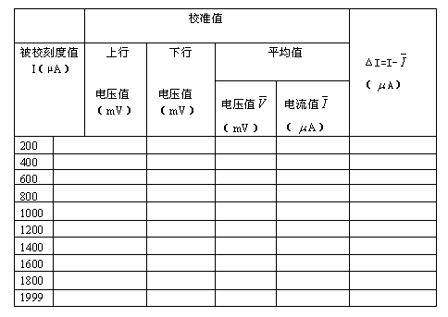
四 数据记录
上行： 电流自小到大调整
下行：电流自大到小调整
作出校准曲线，并检查该微安表是否可以使用（E 小于等于0.5级）？
电表的等级：0.1 0.2 0.5 1.0 1.5 2.5 5.0

Slide 16
已标明仪器等级电表仪器误差
级别：5.0、2.0、1.5、1.0、0.5、0.2、0.1等。

Slide 17
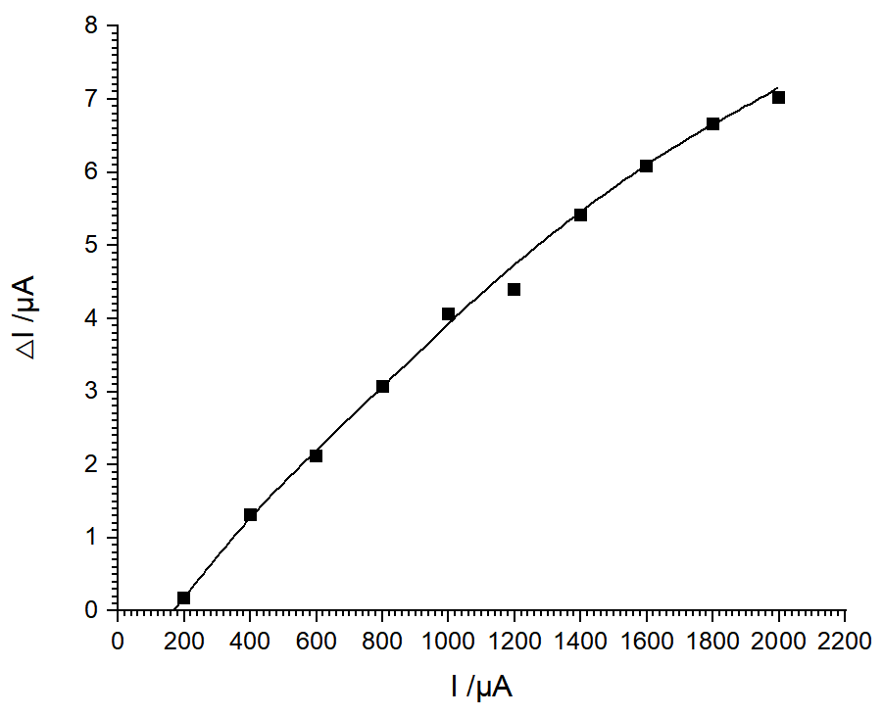
四 数据记录
 | 标准值 |  | 平均值 |  | △I
刻度值(μA) | 上行 | 下行 | 电压 | 电流μA
200 | 19.965 | 19.999 | 19.982 | 199.82 | 0.18
400 | 39.861 | 39.876 | 39.8685 | 398.685 | 1.315
600 | 59.818 | 59.759 | 59.7885 | 597.885 | 2.115
800 | 79.695 | 79.692 | 79.6935 | 796.935 | 3.065
1000 | 99.608 | 99.579 | 99.5935 | 995.935 | 4.065
1200 | 119.571 | 119.55 | 119.5605 | 1195.605 | 4.395
1400 | 139.454 | 139.463 | 139.4585 | 1394.585 | 5.415
1600 | 159.418 | 159.365 | 159.3915 | 1593.915 | 6.085
1800 | 179.342 | 179.326 | 179.334 | 1793.34 | 6.66
1999 | 199.198 | 199.198 | 199.198 | 1991.98 | 7.02

Slide 18

五、报告要求
１、完成数据表格（原始数据重抄一份附在报告数据处理部分）
2、作出校准曲线
3、检查该微安表是否可以使用（E ≤0.5级）？
电表的等级：0.1 0.2 0.5 1.0 1.5 2.5 5.0
4、实验结论与总结（两部分，都需要写）
5、思考题
精密仪表使用的注意事项
用电位差计测量电压或电动势表的特点是什么

Slide 19
五 实验报告要求
2.标校曲线
坐标系坐标轴变量、单位；
测量数据点标注；
光滑曲线。
4.实验结论与总结（两部分，都需要写）
规律分析：电流表相对误差随量程增大....
电表的实际等级：
实验总结：

Slide 20
思考题:
如何准确测量负载或电源的电压值？
电位差计有几个回路？各是什么作用？
电位差计和理想电压表的区别？
如果检流计总是往一边偏转，可能什么原因？
电位差计除了可以测量电动势，还可以测量电流、电阻吗？

